Slide 1
Bienvenida
Trabajo Social
Facultad de derecho y Humanidades
Marzo , 2021

Slide 2
Unidad a la que pertenece | Facultad de Derecho y Humanidades
Título | Trabajador (a) Social
Grado | Licenciado en Trabajo Social
Sedes y cobertura | Santiago / La Serena
Jornada/ Modalidad/ Régimen | Diurna/ Presencial/ Semestral
Duración de la Carrera | 10 semestres
Acreditaciones anteriores | Periodo: 2013 a 2018 Acreditada 5 años Agencia: Acreditación Actualmente proceso de Certificación

Slide 3
MISIÓN
La formación integral inicial y continua, tanto profesional como disciplinar de los estudiantes, basándose en una postura fundada, reflexiva y ético política, que promueva a la transformación, desarrollo y bienestar social sostenible en personas, grupos y comunidades.
VISIÓN
Consolidarse como una carrera de excelencia académica, comprometida con la comunidad nacional en la generación y difusión del conocimiento del Trabajo Social, desde una perspectiva fundada, situada y reflexiva , a través de una docencia universitaria de calidad, formación continua, investigación y vinculación con el medio (COMPLEJIDAD)
VALORES Y PRINCIPIOS
Excelencia, Justicia social, Derechos humanos, Valoración a la diversidad, Reflexividad Crítica

Slide 4
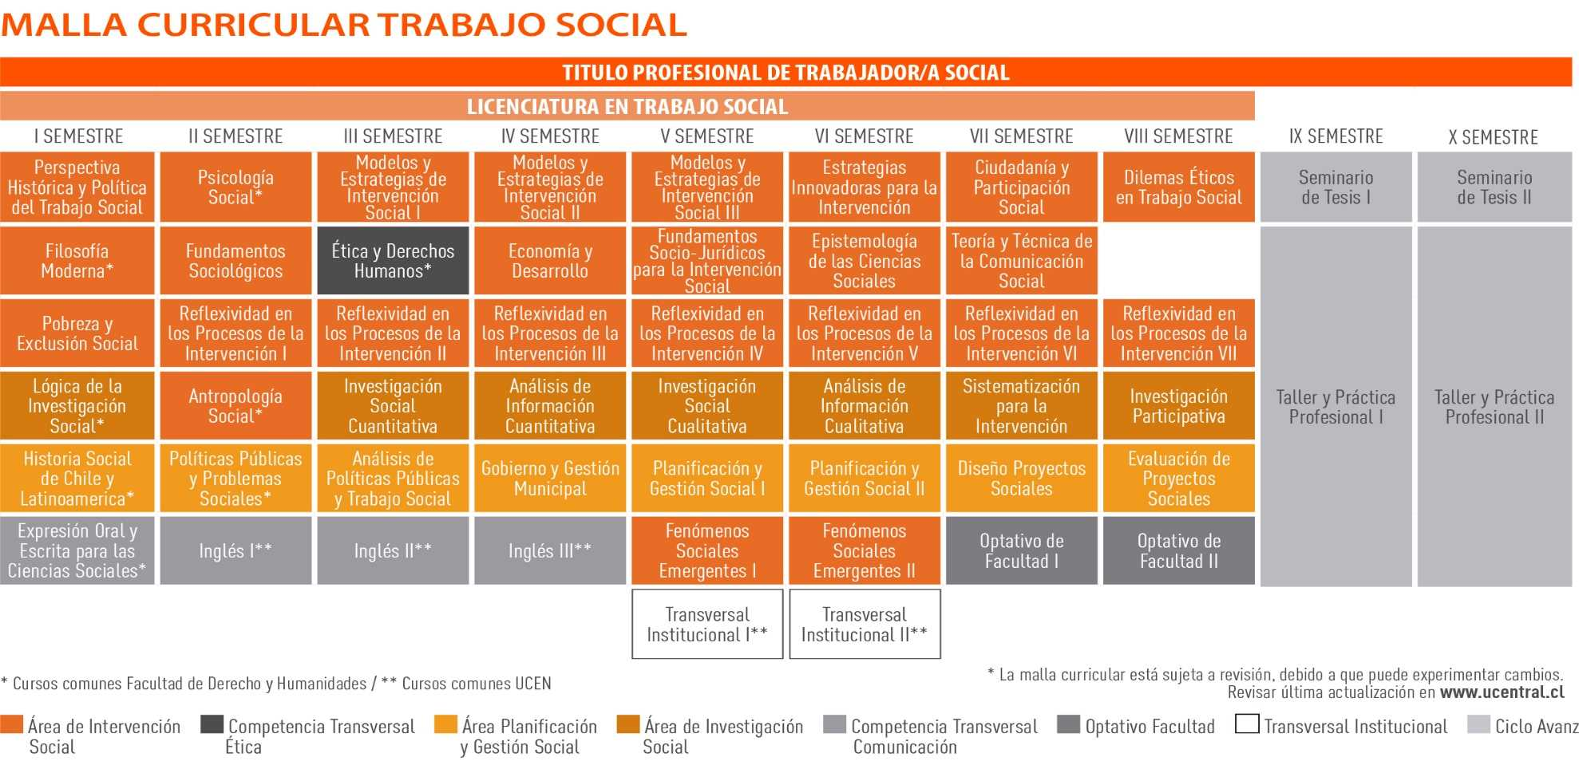

Slide 5
El perfil de egreso de los trabajadores/as sociales de la Universidad Central de Chile se orienta a desarrollar competencias para desempeñarse profesionalmente desde una perspectiva ética, reflexiva y crítica en las siguientes áreas de dominio :
Intervención Social
Planificación y Gestión
Investigación Social

Slide 6
2. Equipo Docente
Nombre | Título y Grado Académico | Cargo
Ana María Galdames Paredes | Trabajadora Social Doctora/ Magister | Directora
Samuel Erices Riquelme | Trabajador Social Magister | Secretario de Estudio
Hugo Covarrubias Valenzuela | Trabajador Social Magister | Profesor
Angela Venegas Meza | Trabajadora Social Magister/ Doctora © | Profesor
Magaly Garrido DIAZ | Trabajadora Social Magister | Profesora
Cristina Rodríguez | Trabajadora Social Magister | Profesora
Andrea Durán | Trabajadora Social | Profesora VcM

Slide 7
Revista

Slide 8
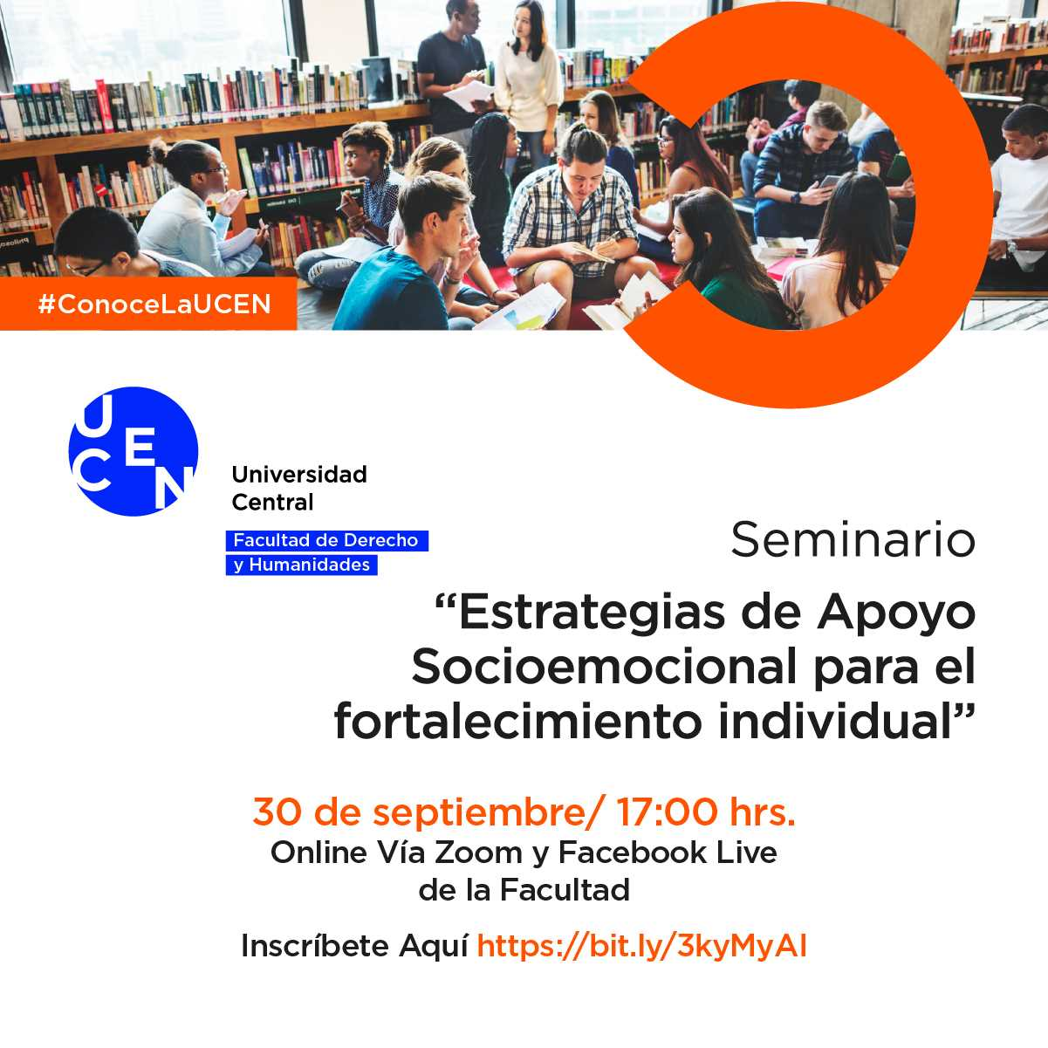

Slide 9
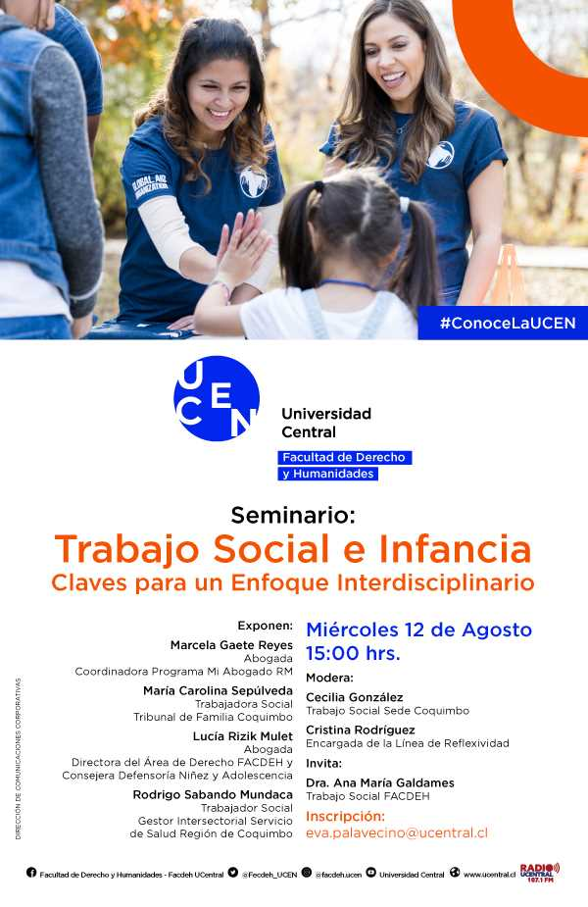
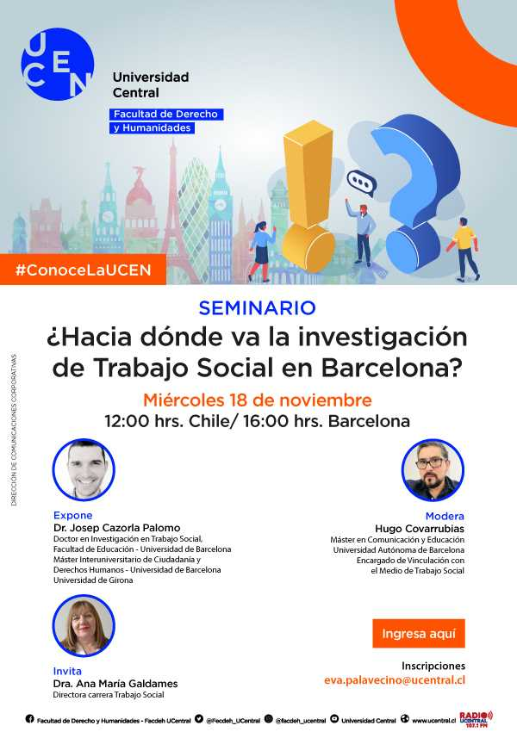
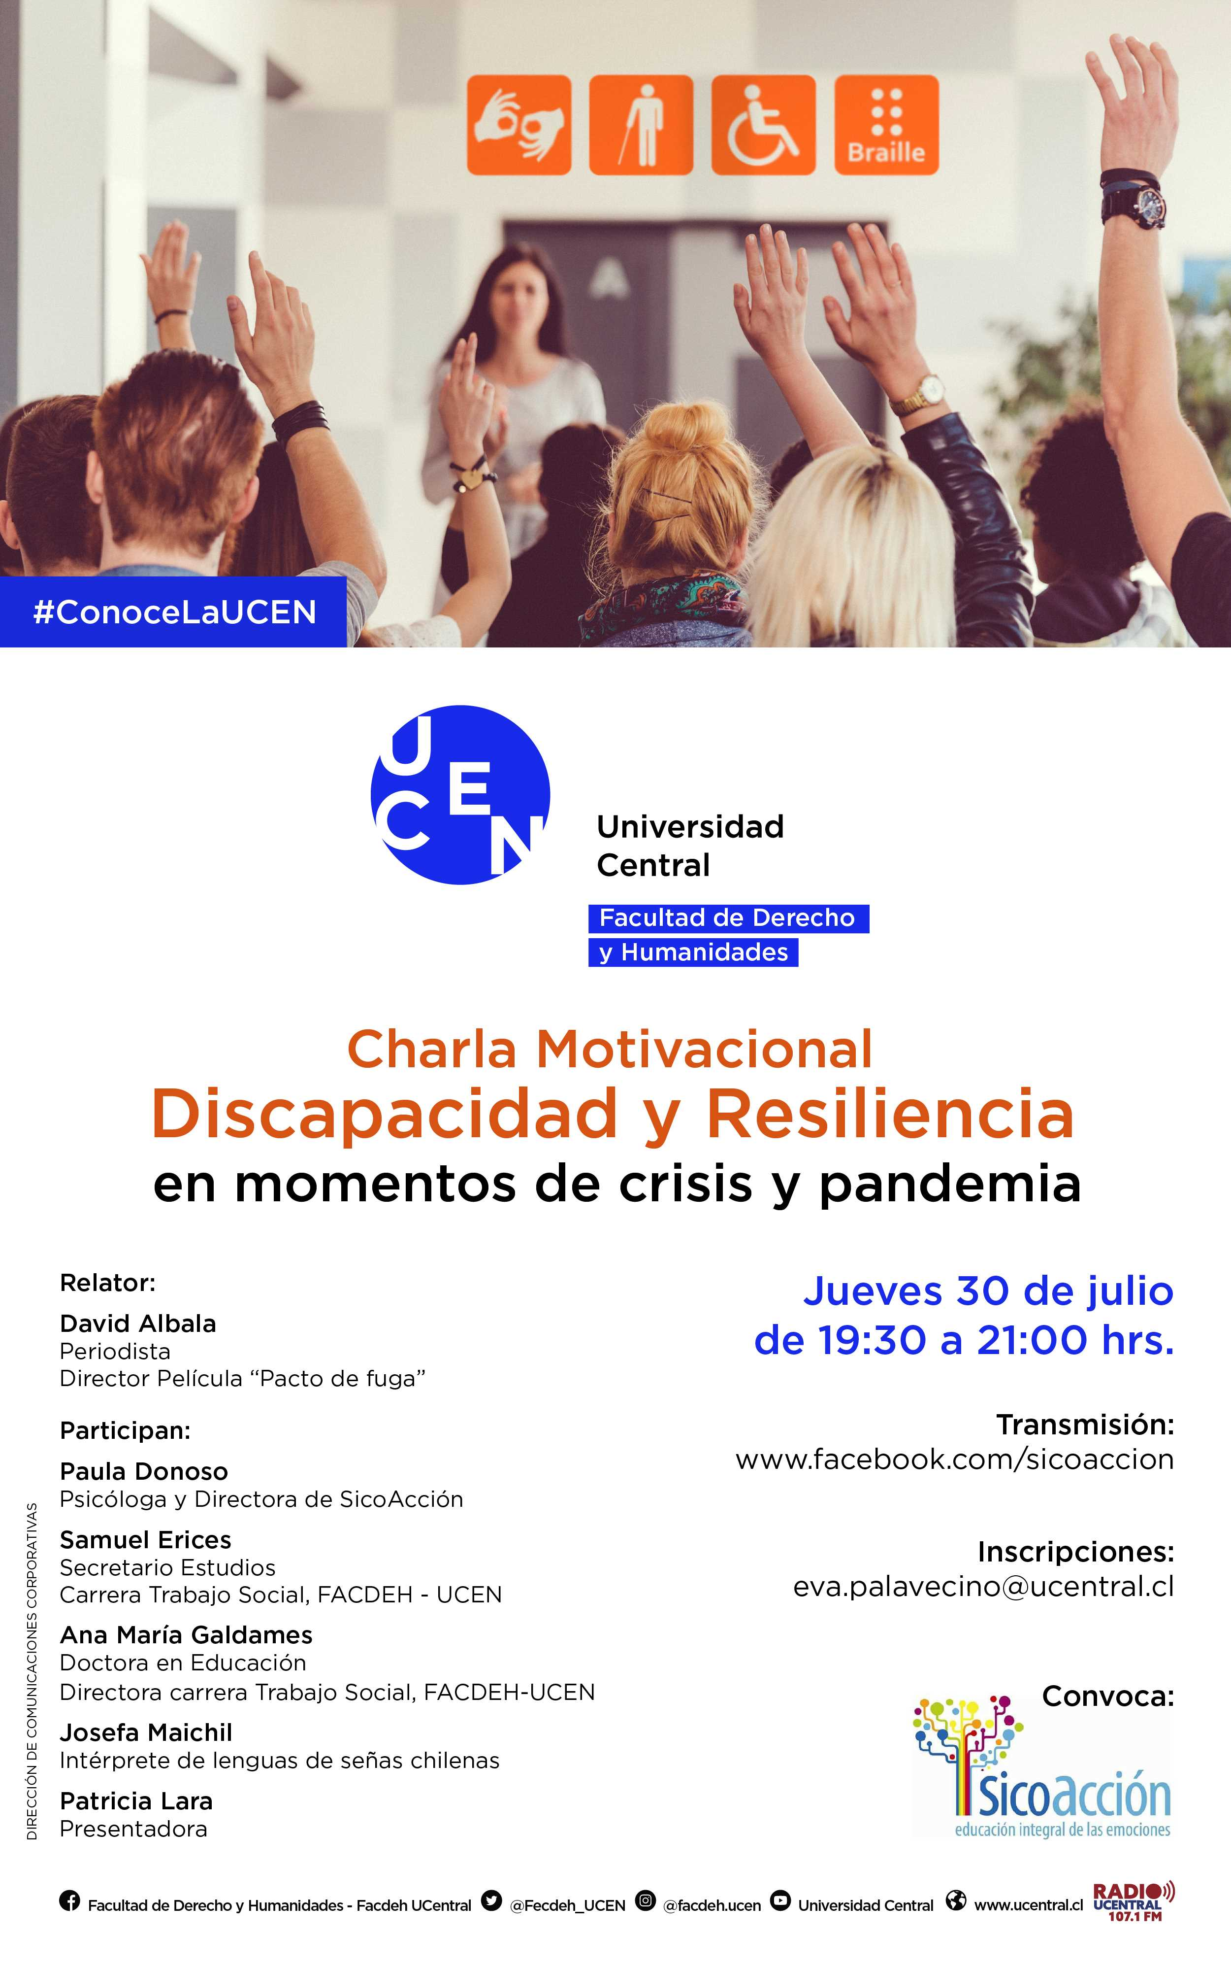

Slide 10
ORGANIZACIONES ESTUDIANTILES
1. Centro de Estudiantes de carrera de Trabajo Social
cetsuniversidadcentral@gmail.com
2. Voluntariado de Salud Rural
Estudiantes de Medicina ( PUC), Trabajo Social (U Central, U Chile), Psicología ( Ucentral-PUC), Fonoaudiología (U Chile)
Millaray.Fernandezm@alumnos.ucentral.cl
Carina.gallardo@alumnos.Ucentral.cl
+56975617274
Instagram : @Trabajos.de.salud.rural

Slide 11
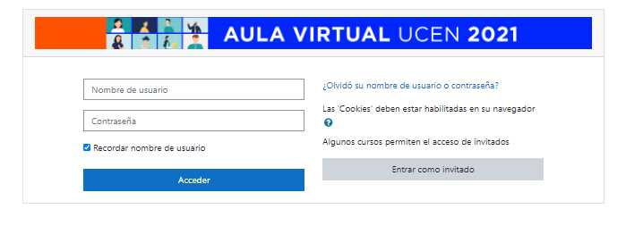
Modalidad de clases Primer semestre 2021 : On Line / Híbrida
Características de la Modalidad On Line
Aula virtual https://aulavirtual.ucentral.cl/?redirect=0
Usuario y contraseña : Rut sin digito verificador.

Slide 12
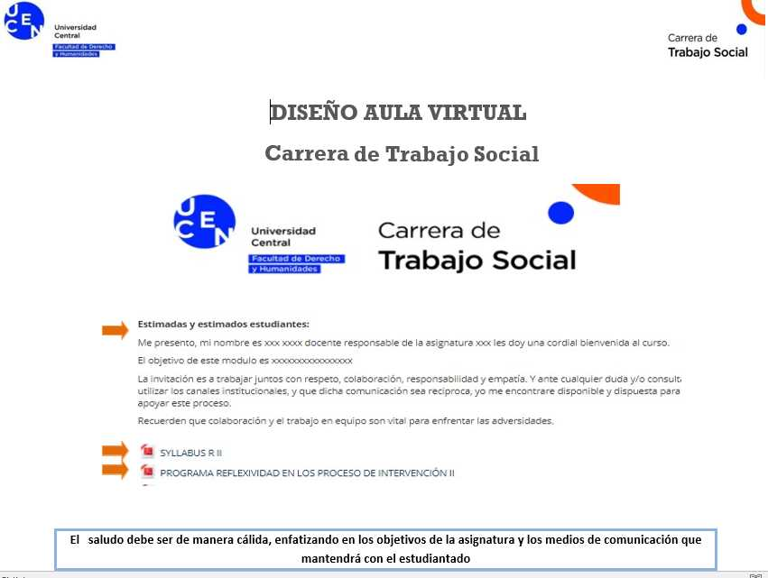

Slide 13
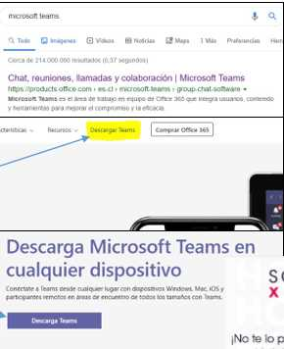
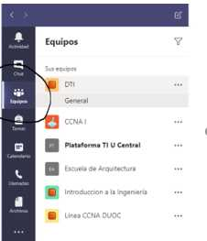
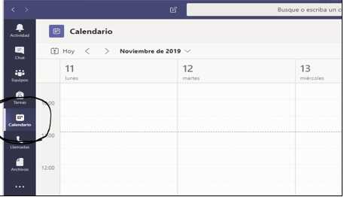
PLATAFORMA MICROSOFT TEAMS.
1. Descargue el programa Microsoft Teams
2. Inicie su sesión con usuario xxxx@UCEN.CL
3. Equipos de clase
4. Calendario

Slide 14
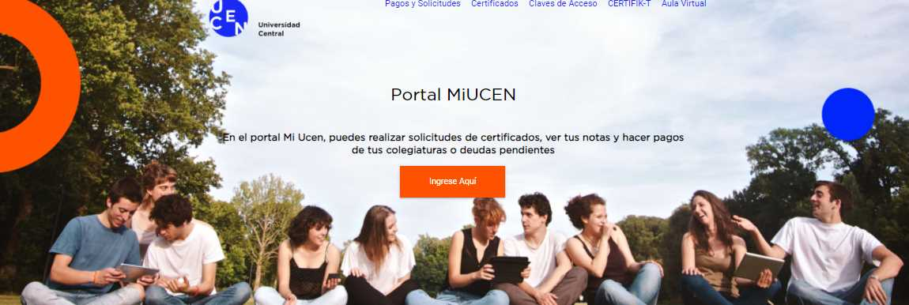
PORTAL MI UCEN / https://miucen.ucentral.cl/
¿Cómo recuperar mi clave de acceso a plataforma Teams o Aula Virtual Moodle?
Formulario de solicitudes soporte plataformas
https://beetechlab.com/tkt/regInc.php

Slide 15
Algunos Link Plataformas de apoyo
Tipo | Link acceso | Descripción
Tutoriales de Moodle y Teams. | https://www.ucentral.cl/online/tutoriales.html | Recuperación de claves y tutoriales.
Información de becas y beneficios | https://www.ucentral.cl/somos-ucen/dave/servicios-online-dave | Información sobre los beneficios UCEN
Información de la Dirección de asuntos estudiantiles DAVE | https://www.ucentral.cl/ucentral/site/edic/base/port/dave.html | Información sobre las prestaciones que entrega la DAVE
Solicitud de certificados, acceso a Moodle y otros | https://miucen.ucentral.cl/ | Solicitudes de certificados, ver tus notas y hacer pagos de tus colegiaturas o deudas pendientes. Acceso a plataforma Moodle.
Atención psicológica on line DAVE | https://www.ucentral.cl/orientacion-psicologica-a-distancia-para-alumnos-ucen | Acceso directo para solicitar horas de atención y apoyo.
Consejería Sexual DAVE | https://www.ucentral.cl/estudiantes/dave/consejeria-en-salud-sexual | Acceso directo para solicitar horas de atención y apoyo.
Normativas | https://www.ucentral.cl/somos-ucen/disposiciones-de-orden-estudiantil | Conoce la normativa vigente
Relaciones internacionales | https://www.ucentral.cl/oportunidades-internacionales | Información sobre postulaciones a becas de intercambio y más.
Unidad de Género y Diversidad | Género y Diversidad (ucentral.cl) | Protocolos, consultas, entre otros.
Centro Atención Integral Estudiante CAIE | https://www.ucentral.cl/caie/servicios-que-ofrecemos | Gestión y entrega de certificados y solicitudes, otros.
Acceso a dependencias | https://www.ucentral.cl/noticias/alumnos/sistema-de-solicitud-de-ingreso-por-dependencia-sede-santiago | Fotocopias, biblioteca, otros

Slide 16
Video

